Slide 1

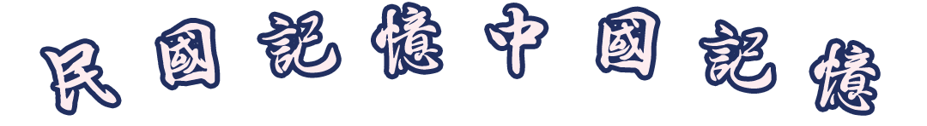


国 潮 风 来 袭
memory of the republic of china memory of the republic of china memory of the republic of china
republic of china memory of the republic of china memory of the republic
宣讲人：优页PPT 时间：20XX.XX
民 国 记 忆

Slide 2

目 录
壹
相关国潮内容
叁
相关国潮内容
贰
相关国潮内容
肆
相关国潮内容

Slide 3


01
第壹章
相关国潮内容
memory of the republic of china memory of the republic of china memory of the republic of china republic memory

Slide 4

君不见，汉终军，弱冠系虏请长缨； 君不见，班定远，绝域轻骑催战云！ 男儿应是重危行，岂让儒冠误此生？ 况乃国危若累卵，羽檄争驰无少停！ 弃我昔时笔，着我战时衿， 一呼同志逾十万，高唱战歌齐从军。 齐从军，净胡尘，誓扫倭奴不顾身！ 忍情轻断思家念，慷慨捧出报国心。
此处输入标题

Slide 5


君不见，汉终军，弱冠系虏请长缨； 君不见，班定远，绝域轻骑催战云！ 男儿应是重危行，岂让儒冠误此生？ 况乃国危若累卵，羽檄争驰无少停！ 弃我昔时笔，着我战时衿， 一呼同志逾十万，高唱战歌齐从军。
此处输入标题

Slide 6

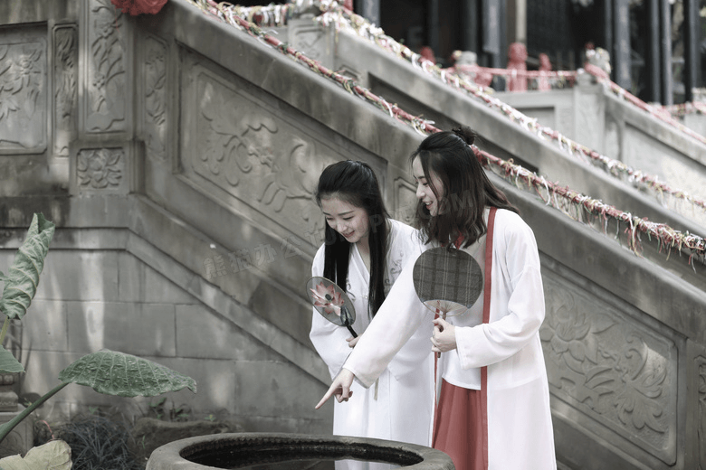
君不见，汉终军，弱冠系虏请长缨； 君不见，班定远，绝域轻骑催战云！ 男儿应是重危行，岂让儒冠误此生？ 况乃国危若累卵，羽檄争驰无少停！ 弃我昔时笔，着我战时衿， 一呼同志逾十万，高唱战歌齐从军。 齐从军，净胡尘，誓扫倭奴不顾身！ 忍情轻断思家念，慷慨捧出报国心。
此处输入标题

Slide 7
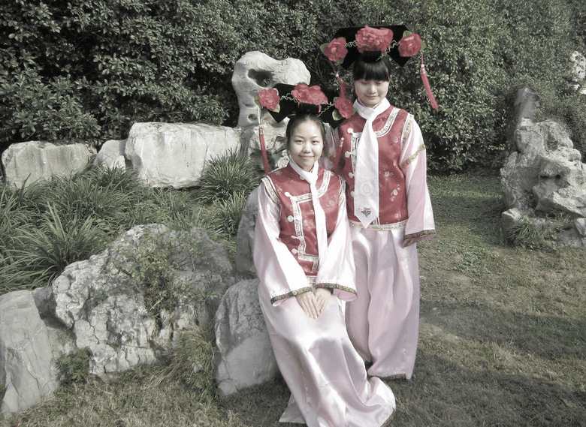
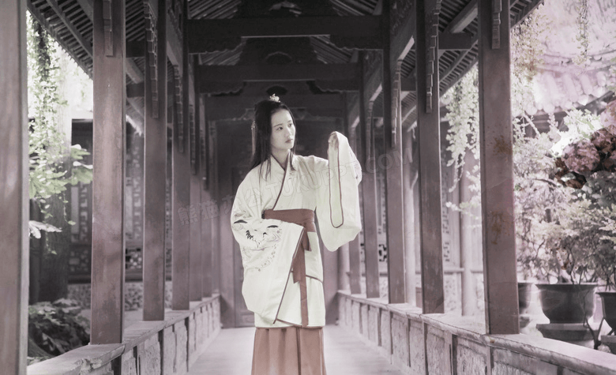
君不见，汉终军，弱冠系虏请长缨； 君不见，班定远，绝域轻骑催战云！ 男儿应是重危行，岂让儒冠误此生？况乃国危若累卵，羽檄争驰无少停！
此处输入标题
君不见，汉终军，弱冠系虏请长缨； 君不见，班定远，绝域轻骑催战云！ 男儿应是重危行，岂让儒冠误此生？况乃国危若累卵，羽檄争驰无少停！
此处输入标题
君不见，汉终军，弱冠系虏请长缨； 君不见，班定远，绝域轻骑催战云！ 男儿应是重危行，岂让儒冠误此生？况乃国危若累卵，羽檄争驰无少停！
此处输入标题

Slide 8
02
第贰章
相关国潮内容
memory of the republic of china memory of the republic of china memory of the republic of china republic memory

Slide 9



君不见，汉终军，弱冠系虏请长缨； 君不见，班定远，绝域轻骑催战云！ 男儿应是重危行，岂让儒冠误此生？况乃国危若累卵，羽檄争驰无少停！
此处输入标题
君不见，汉终军，弱冠系虏请长缨； 君不见，班定远，绝域轻骑催战云！ 男儿应是重危行，岂让儒冠误此生？况乃国危若累卵，羽檄争驰无少停！
此处输入标题

Slide 10




君不见，汉终军，弱冠系虏请长缨； 君不见，班定远，绝域轻骑催战云！ 男儿应是重危行，岂让儒冠误此生？况乃国危若累卵，羽檄争驰无少停！
此处输入标题
君不见，汉终军，弱冠系虏请长缨； 君不见，班定远，绝域轻骑催战云！ 男儿应是重危行，岂让儒冠误此生？况乃国危若累卵，羽檄争驰无少停！
此处输入标题
此处输入标题
君不见，汉终军，弱冠系虏请长缨； 君不见，班定远，绝域轻骑催战云！ 男儿应是重危行，岂让儒冠误此生？况乃国危若累卵，羽檄争驰无少停！
此处输入标题
君不见，汉终军，弱冠系虏请长缨； 君不见，班定远，绝域轻骑催战云！ 男儿应是重危行，岂让儒冠误此生？况乃国危若累卵，羽檄争驰无少停！

Slide 11
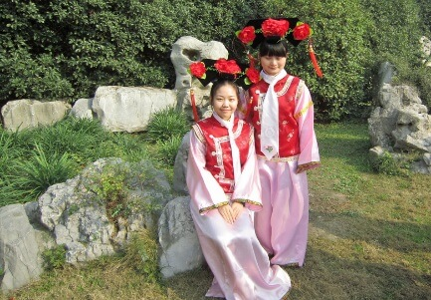


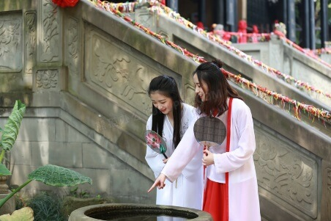
此处输入标题
君不见，汉终军，弱冠系虏请长缨； 君不见，班定远，绝域轻骑催战云！ 男儿应是重危行，岂让儒冠误此生？况乃国危若累卵，羽檄争驰无少停！
此处输入标题
君不见，汉终军，弱冠系虏请长缨； 君不见，班定远，绝域轻骑催战云！ 男儿应是重危行，岂让儒冠误此生？况乃国危若累卵，羽檄争驰无少停！
此处输入标题
君不见，汉终军，弱冠系虏请长缨； 君不见，班定远，绝域轻骑催战云！ 男儿应是重危行，岂让儒冠误此生？况乃国危若累卵，羽檄争驰无少停！
此处输入标题
君不见，汉终军，弱冠系虏请长缨； 君不见，班定远，绝域轻骑催战云！ 男儿应是重危行，岂让儒冠误此生？况乃国危若累卵，羽檄争驰无少停！

Slide 12

君不见，汉终军，弱冠系虏请长缨； 君不见，班定远，绝域轻骑催战云！ 男儿应是重危行，岂让儒冠误此生？ 况乃国危若累卵，羽檄争驰无少停！ 弃我昔时笔，着我战时衿， 一呼同志逾十万，高唱战歌齐从军。 齐从军，净胡尘，誓扫倭奴不顾身！ 忍情轻断思家念，慷慨捧出报国心。 昂然含笑赴沙场，大旗招展日无光， 气吹太白入昂月，力挽长矢射天狼。 采石一载复金陵，冀鲁吉黑次第平， 破波楼船出辽海，蔽天铁鸟扑东京！ 一夜捣碎倭奴穴，太平洋水尽赤色。 富士山头扬汉旗，樱花树下醉胡妾。 归来夹道万人看，朵朵鲜花掷马前， 门楣生辉笑白发，闾里欢腾骄红颜。 国史明标第一功，中华从此号长雄， 尚留余威惩不义，要使环球人类同沐大汉风！
此处输入标题

Slide 13
03
第叁章
相关国潮内容
memory of the republic of china memory of the republic of china memory of the republic of china republic memory

Slide 14



君不见，汉终军，弱冠系虏请长缨； 君不见，班定远，绝域轻骑催战云！ 男儿应是重危行，岂让儒冠误此生？ 况乃国危若累卵，羽檄争驰无少停！ 弃我昔时笔，着我战时衿， 一呼同志逾十万，高唱战歌齐从军。 齐从军，净胡尘，誓扫倭奴不顾身！ 忍情轻断思家念，慷慨捧出报国心。 昂然含笑赴沙场，大旗招展日无光， 气吹太白入昂月，力挽长矢射天狼。 采石一载复金陵，冀鲁吉黑次第平， 破波楼船出辽海，蔽天铁鸟扑东京！ 一夜捣碎倭奴穴，太平洋水尽赤色。 富士山头扬汉旗，樱花树下醉胡妾。 归来夹道万人看，朵朵鲜花掷马前， 门楣生辉笑白发，闾里欢腾骄红颜。 国史明标第一功，中华从此号长雄， 尚留余威惩不义，要使环球人类同沐大汉风！
此处输入标题

Slide 15
君不见，汉终军，弱冠系虏请长缨； 君不见，班定远，绝域轻骑催战云！ 男儿应是重危行，岂让儒冠误此生？ 况乃国危若累卵，羽檄争驰无少停！ 弃我昔时笔，着我战时衿， 一呼同志逾十万，高唱战歌齐从军。 齐从军，净胡尘，誓扫倭奴不顾身！ 忍情轻断思家念，慷慨捧出报国心
此处输入标题
君不见，汉终军，弱冠系虏请长缨； 君不见，班定远，绝域轻骑催战云！ 男儿应是重危行，岂让儒冠误此生？ 况乃国危若累卵，羽檄争驰无少停！ 弃我昔时笔，着我战时衿， 一呼同志逾十万，高唱战歌齐从军。 齐从军，净胡尘，誓扫倭奴不顾身！ 忍情轻断思家念，慷慨捧出报国心
此处输入标题

Slide 16


君不见，汉终军，弱冠系虏请长缨； 君不见，班定远，绝域轻骑催战云！ 男儿应是重危行，岂让儒冠误此生？ 况乃国危若累卵，羽檄争驰无少停！
弃我昔时笔，着我战时衿， 一呼同志逾十万，高唱战歌齐从军。 齐从军，净胡尘，誓扫倭奴不顾身！ 忍情轻断思家念，慷慨捧出报国心。
昂然含笑赴沙场，大旗招展日无光， 气吹太白入昂月，力挽长矢射天狼。 采石一载复金陵，冀鲁吉黑次第平， 破波楼船出辽海，蔽天铁鸟扑东京！
一夜捣碎倭奴穴，太平洋水尽赤色。 富士山头扬汉旗，樱花树下醉胡妾。 归来夹道万人看，朵朵鲜花掷马前， 门楣生辉笑白发，闾里欢腾骄红颜。 国史明标第一功，中华从此号长雄， 尚留余威惩不义，要使环球人类同沐大汉风！
此处输入标题

Slide 17
此处输入标题
此处输入标题
君不见，汉终军，弱冠系虏请长缨； 君不见，班定远，绝域轻骑催战云！ 男儿应是重危行，岂让儒冠误此生？ 况乃国危若累卵，羽檄争驰无少停！ 弃我昔时笔，着我战时衿， 一呼同志逾十万，高唱战歌齐从军。 齐从军，净胡尘，誓扫倭奴不顾身！ 忍情轻断思家念，慷慨捧出报国心
君不见，汉终军，弱冠系虏请长缨； 君不见，班定远，绝域轻骑催战云！ 男儿应是重危行，岂让儒冠误此生？ 况乃国危若累卵，羽檄争驰无少停！ 弃我昔时笔，着我战时衿， 一呼同志逾十万，高唱战歌齐从军。 齐从军，净胡尘，誓扫倭奴不顾身！ 忍情轻断思家念，慷慨捧出报国心

Slide 18
04
第肆章
相关国潮内容
memory of the republic of china memory of the republic of china memory of the republic of china republic memory

Slide 19

此处输入标题
此处输入标题
此处输入标题
君不见，汉终军，弱冠系虏请长缨； 君不见，班定远，绝域轻骑催战云！ 男儿应是重危行，岂让儒冠误此生？ 况乃国危若累卵，羽檄争驰无少停！
君不见，汉终军，弱冠系虏请长缨； 君不见，班定远，绝域轻骑催战云！ 男儿应是重危行，岂让儒冠误此生？ 况乃国危若累卵，羽檄争驰无少停！
君不见，汉终军，弱冠系虏请长缨； 君不见，班定远，绝域轻骑催战云！

Slide 20



君不见，汉终军，弱冠系虏请长缨； 君不见，班定远，绝域轻骑催战云！ 男儿应是重危行，岂让儒冠误此生？况乃国危若累卵，羽檄争驰无少停！
此处输入标题
此处输入标题
君不见，汉终军，弱冠系虏请长缨； 君不见，班定远，绝域轻骑催战云！ 男儿应是重危行，岂让儒冠误此生？况乃国危若累卵，羽檄争驰无少停！

Slide 21
国 潮 风 来 袭
memory of the republic of china memory of the republic of china memory of the republic of china
republic of china memory of the republic of china memory of the republic
演示完毕感谢您的观看
民 国 记 忆

